Slide 1
Pleuradræn
Fagligt selskab for Lunge- og Allergisygeplejersker, FSLA
Marts 2025

Slide 2
Præsentation
Kathrine Due Larsen, Klinisk sygeplejespecialist, L13. Lunge- og infektionsmedicinsk afdeling. Bispebjerg hospital
Kristine Paaske Rasmussen, Sygeplejerske på L13 og lungeambulatoriet. Lunge- og infektionsmedicinsk afdeling. Bispebjerg hospital

Slide 3
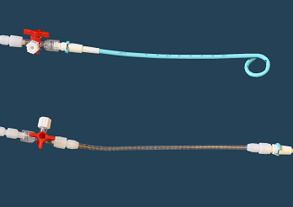
Introduktion
Efter ønske fra sidste års FSLA har vi i dag forberedt et oplæg om ‘’pleuradræn’’.
Pleuradræn er et kateter der bliver placeret i pleurahulen. Der kan være forskellige årsager til denne behandling.

Slide 4
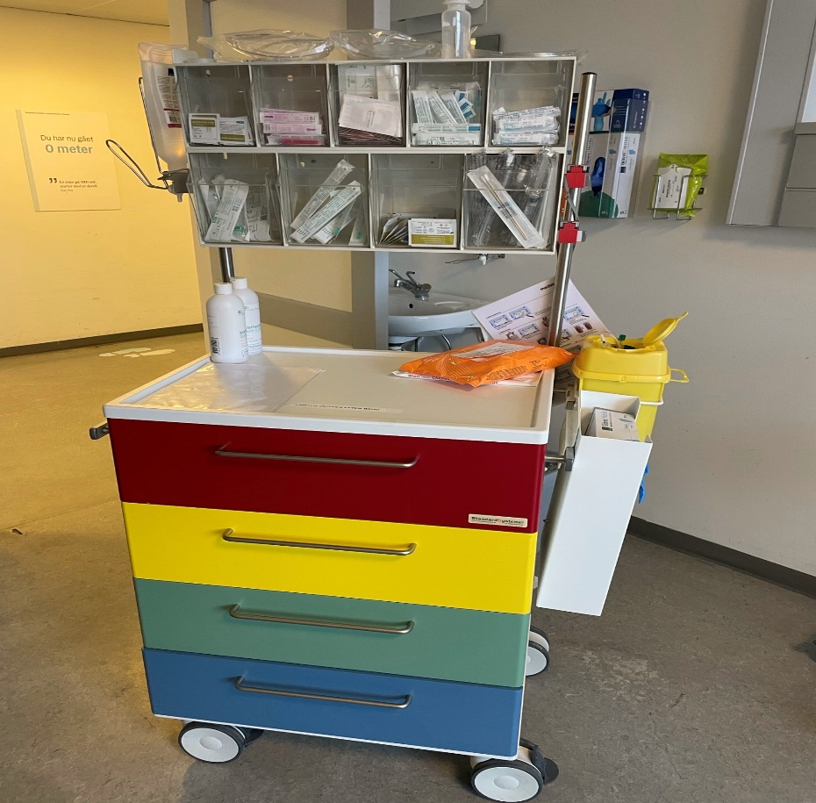
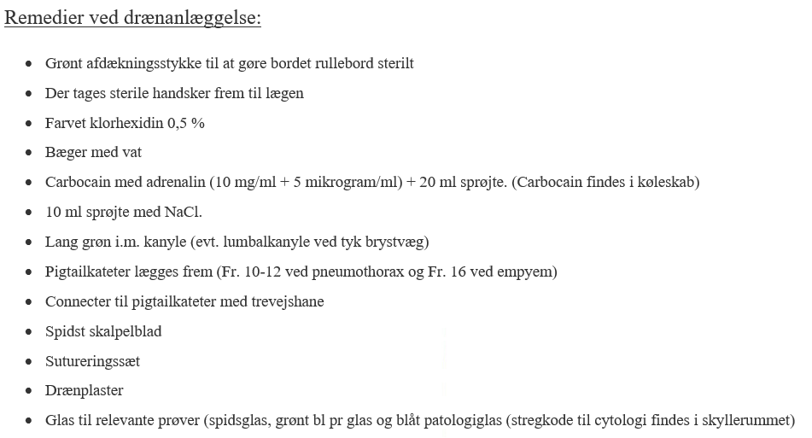
Anlæggelse af pleuradræn
Anlægges som udgangspunkt i eget lungeambulatorie
Ved behov for akut drænanlæggelse efter klokken 15 og i weekenden/helligdage, anlægges drænet på patientens stue.
Ved anlæggelse på stue foretages drænanlæggelsen af den læge og sygeplejerske, som er i vagt
Sygeplejerskens opgave er at assistere lægen og klargøre proceduren.

Slide 5
Indikationer for pleuradræn
Væske
≥ 500 ml
Pleuravæske
Empyem
Hæmothorax
Luftlomme ≥ 3 cm
Pneumothorax

Slide 6
Hvilke dræn vi ser vi på vores afdeling?
Pigtailkateter/Grisehalekateter
Pleuravæske og empyem
Iatrogen og spontan pneumothorax
Kirurgiske dræn
Manglende klinisk fremgang eller inficerede pleuralommer som ligger utilgængeligt for pleuradrænage
Permanente dræn
Færdigudredte patienter med tilbagevendende pleuraeffusion

Slide 7
Behandling til patienter med empyem og pleuravæske
Pigtailkateter tilkobles drænpose med Heimlichs-ventil
Drænet skylles med minimum 20 ml NaCl 2-3 gange dgl. For at sikre åbenstående dræn
Som udgangspunkt ved empyem opstartes intrapleural behandling som virker fibrinopløsende efter ordination fra læge
Hvis ikke der findes indikation eller det er en kontraindikation opstartes stort skyl (250 ml x 3 dagligt)

Slide 8
Indikation for seponering af pleuradræn – Empyem og pleuravæske
Klinisk og paraklinisk bedring
Billeddiagnostik uden betydelig resteffusion og klar skyllevæske uden pus med minimal fibrindannelse
Produktion <200 ml pr. døgn

Slide 9

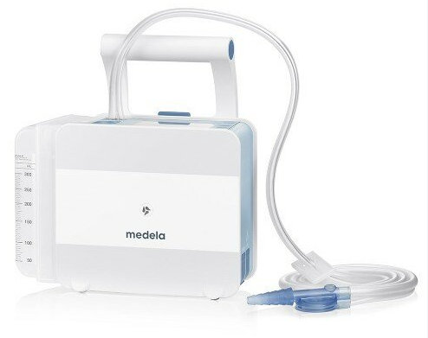
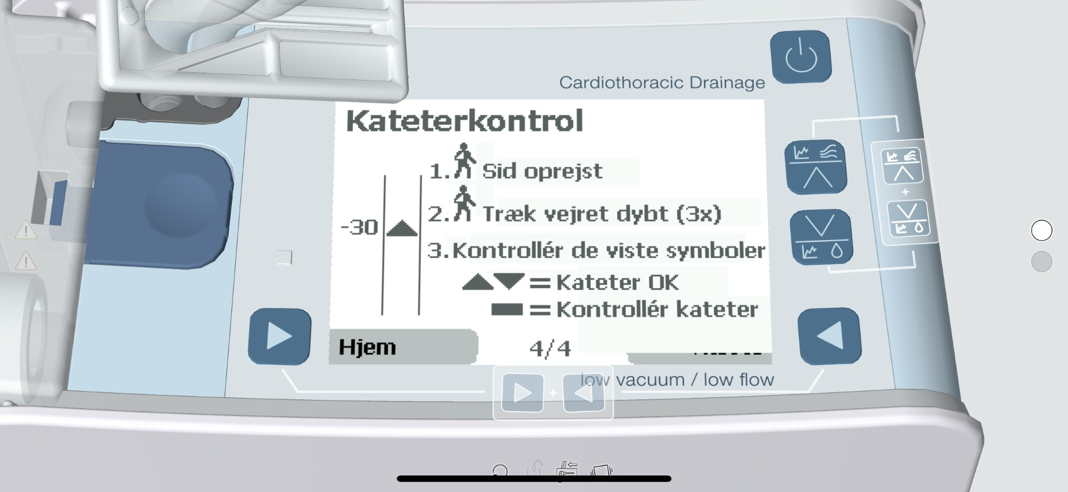
Behandling til patienter med pneumothorax
Pigtailkateter tilkobles Thopaz
Sug indstilles efter ordination fra læge
Dræntjek på Thopaz
Hvor meget lufter drænet?
Fungerer drænet? (funktionstest)

Slide 10
Indikation for seponering af pleuradræn – Pneumothorax
Hvis drænet ikke forsat `lufter`
Der anbefales at drænet minimum ikke skal have luftet i 24 timer for at forebygge recidiv
Røntgenbillede med udfoldet lunge

Slide 11
Sygepleje til patienten med pleuradræn under indlæggelse

Slide 12
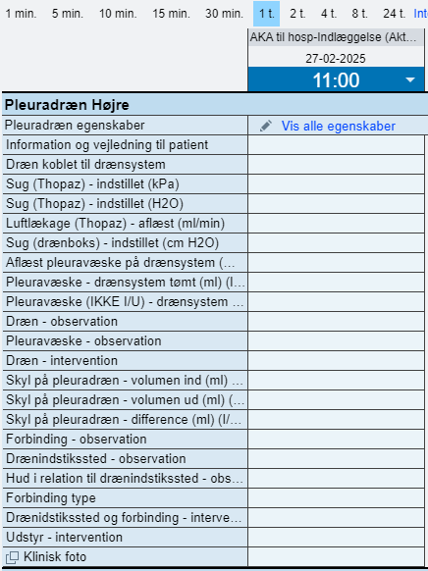
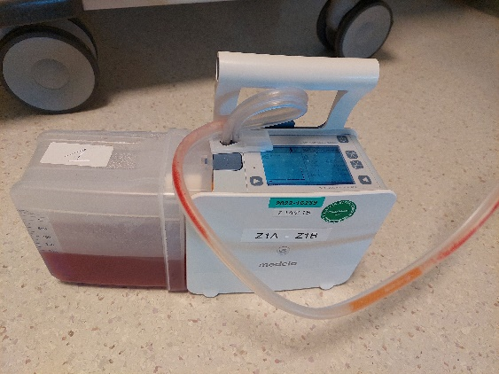
Dokumentation og observation af dræn i SP
Væskeproduktion pr. ml
Luftproduktion
Sug (-cm sug)
Forbindingsstatus
Hud og indstiksted

Slide 13
Smerter og mobilisering
Pleuradræn er oftest smertefulde
Sygeplejerskens opgave at sikre at patient er sufficient smertedækket
Der anbefales fast paracetamol kombineret med NSAID. Der kan suppleres med morfika
Det er vigtigt at sikre patienten mobiliseres
Medvirker desuden til at udtømme luft og væskelommer samt sikre udfoldelse og forebygge pneumoni

Slide 14
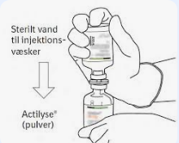
Intrapleural terapi
Sygeplejersken klargør behandlingen af actilyse og pulmozyme og administrerer dette.
Før injektion: Sikre korrekt drænplacering, skyl med 20 ml NaCl, ingen sivning fra indstikstedet eller saltvandssmag i munden
Det injiceres gennem kateteret til pleurahulen, hvorefter drænet afklemmes 1 time og åbnes herefter

Slide 15
Seponering af dræn
Ved store dræn eller gabende sår kan der med fordel sættes en enkelt sutur
Fjern forbinding
Løs eventuelle suturer
Instruer patienten i at holde vejret efter dyb inspiration, hvorefter drænet trækkes ud og det lufttæt plaster placeres over indstiksstedet
Ved store dræn eller gabende sår kan der med fordel sættes en enkelt sutur

Slide 16
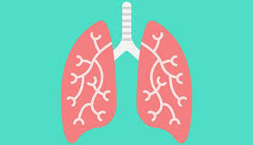
Opfølgning
Patienten informeres om at søge læge ved recidiv herunder feber, åndenød, thoraxsmerter eller ved forværret almen tilstand
Patienten skal opfølges fire uger efter udskrivelse

Slide 17


Slide 18
Kilder
Pneumothorax – DLS: https://lungemedicin.dk/pneumothorax/
Pleurainfektion – DLS: https://lungemedicin.dk/pleurainfektion/
Dansk thoraxkirurgisk selskab: https://thoraxkirurgi.dk/nbv/pneumothorax/
Vingmed: https://www.vingmed.dk/products/rocket-draenagesystem/
VIP: https://vip.regionh.dk/VIP/Admin/GUI.nsf/Desktop.html?open&openlink=https://vip.regionh.dk/VIP/Slutbruger/Portal.nsf/Main.html?open&unid=X7AACC23F2C0DCEDBC1257AF400346009&level=1309&dbpath=/VIP/Redaktoer/130962.nsf/&windowwidth=1100&windowheight=600&windowtitle=S%F8g

